Slide 1
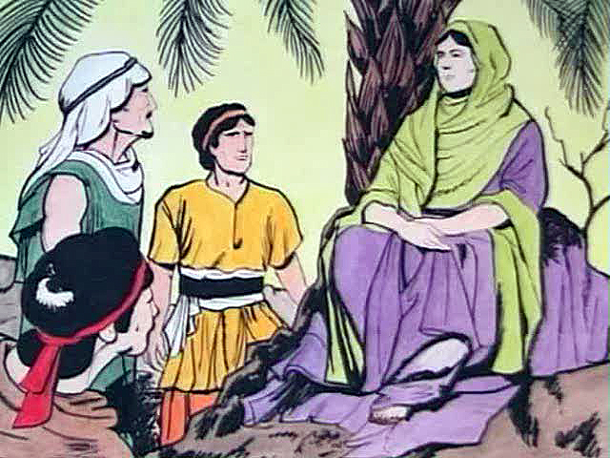
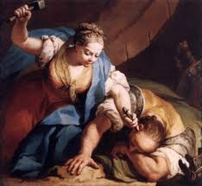
士師記 四至五章
(巾幗鬚眉：底波拉和雅億)

Slide 2
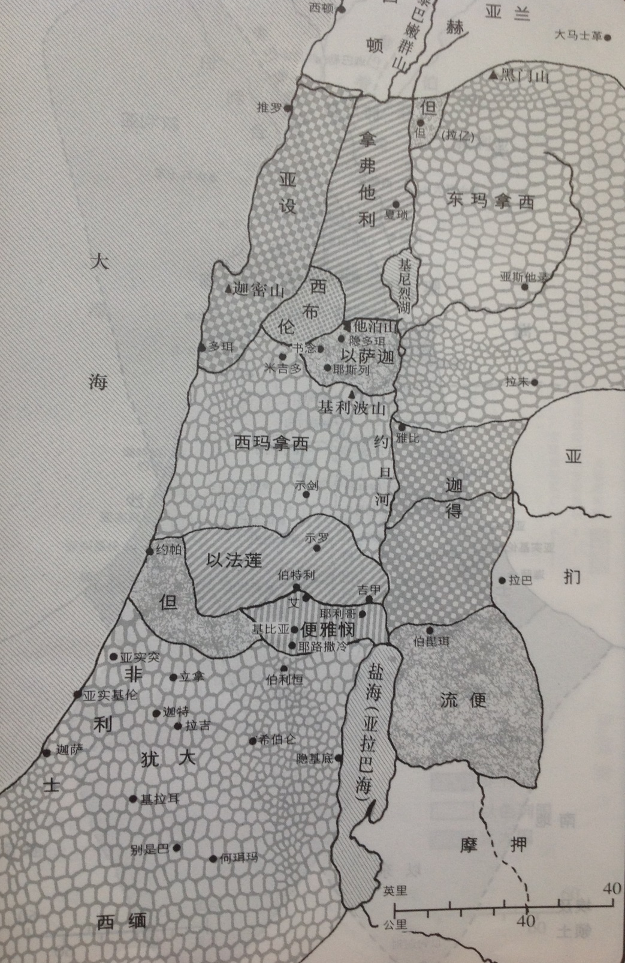
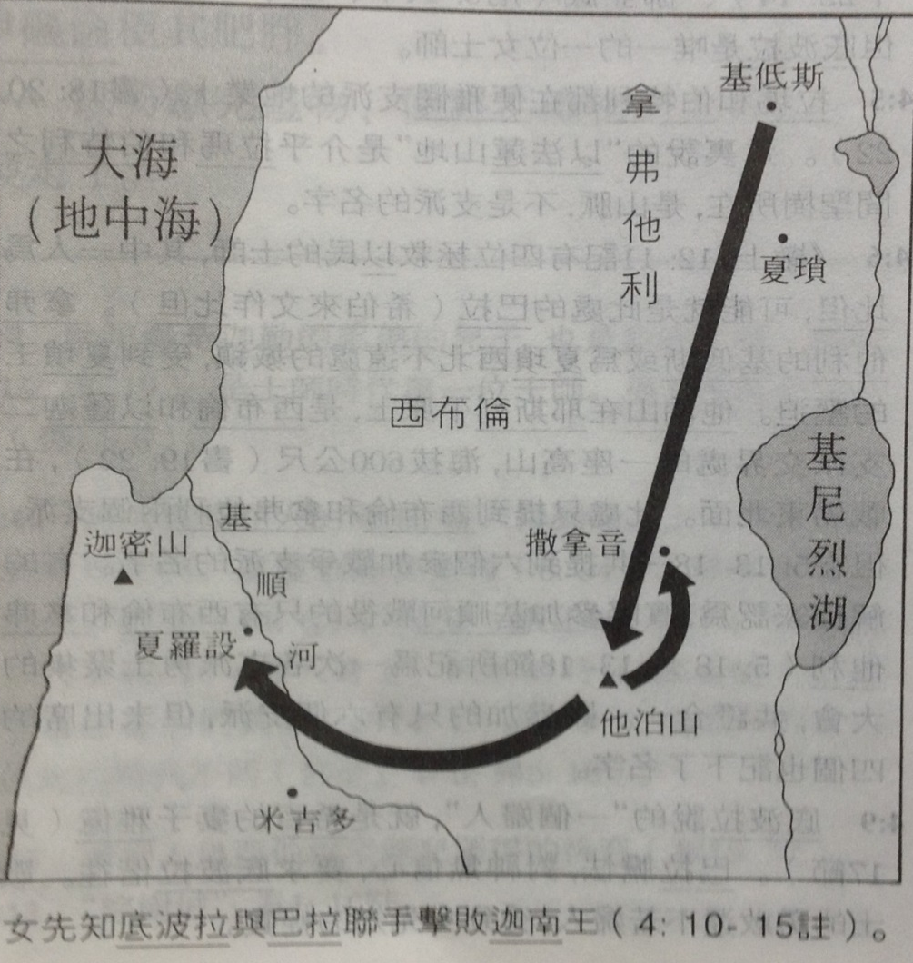

Slide 3
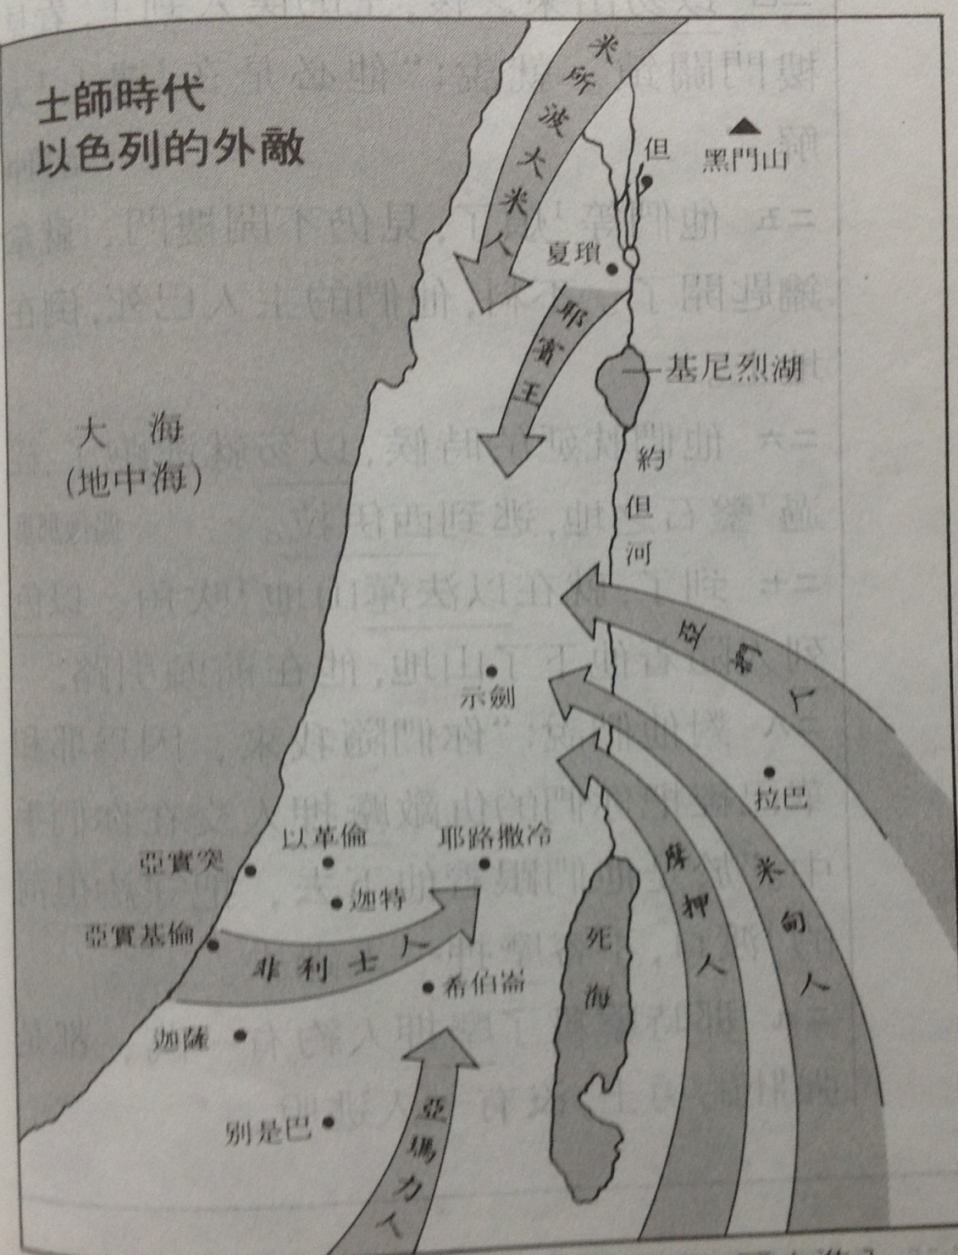

Slide 4
民数记33章
50 耶和华在摩押平原约旦河边，耶利哥对面晓谕摩西说，
51 你吩咐以色列人说，你们过约旦河进迦南地的时候，
52 就要从你们面前赶出那里所有的居民，毁灭他们一切錾成的石像和他们一切铸成的偶像，又拆毁他们一切的丘坛。……
55 倘若你们不赶出那地的居民，所容留的居民就必作你们眼中的刺，肋下的荆棘，也必在你们所住的地上扰害你们。

Slide 5
希伯来书4章
16 ……我们只管坦然无惧地，来到施恩的宝座前，为要得怜恤，蒙恩惠作随时的帮助。

Slide 6
诗篇103
19 耶和华在天上立定宝座。祂的权柄统管万有。

Slide 7
歌罗西书3章
25 那行不义的，必受不义的报应。主并不偏待人。

Slide 8
马太福音18章
18 我实在告诉你们，凡你们在地上所捆绑的，在天上也要捆绑。凡你们在地上所释放的，在天上也要释放。

Slide 9
加拉太书5章
17 因为情欲和圣灵相争,圣灵和情欲相争。这两个是彼此相敌,……
19 情欲的事，都是显而易见的。就如奸淫，污秽，邪荡，
20 拜偶像，邪术，仇恨，争竞，忌恨，恼怒，结党，纷争，异端，
21 嫉妒，醉酒，荒宴等类，我从前告诉你们，现在又告诉你们，行这样事的人，必不能承受神的国。

Slide 10
加拉太书5章
22 圣灵所结的果子，就是仁爱，喜乐，和平，忍耐，恩慈，良善，信实，
23 温柔，节制。……

